Slide 1

05 hadoop-MR-源码分析
What?Why?How？

Slide 2
源码分析不是为了能写出一个MR框架
而是为了更好的使用和更充分的理解框架的细节

Slide 3
思路
首先做减法，我们跳过yarn的资源管理这个层次，只研究计算层的实现
MR计算层分为三个环节：
Client提交规划
MapTask
ReduceTask

Slide 4
Client提交规划
个性化配置程序
加载配置文件
GenericOptionsParser解析参数配置
提交程序到集群执行
path检查
computing splits
upload resource
submit Job

Slide 5
Math.max(minSize, Math.min(maxSize, blockSize))
InputFormat
getSplits()
FileInputFormat
blkLocations[i].getOffset() <= offset < blkLocations[i].getOffset() + blkLocations[i].getLength()
makeSplit(Path file, long start, long length, String[] hosts, String[] inMemoryHosts)
createRecordReader
TextInputFormat
LineRecordReader

Slide 6
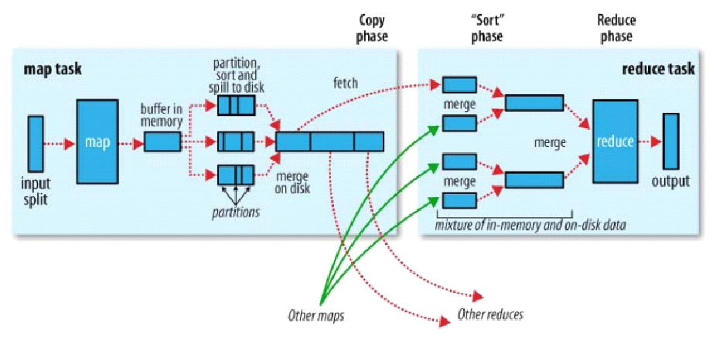

Slide 7
Map> K,V
k,v, p
80%
sort
16Byte
Partition
KS
VS
VL
1
2
1
2

